Slide 1


Laboratory of mathematical biomodeling
Шепелев Игорь доцент СГУ, к.ф.-м.н. igor_sar@li.ru
Notes:
Dear colleges, I’d like to present my talk on discrete breathers in 2D Morse crystals.
I belong to the Institute for Metals Superplasticity Problems of Russian Academy of Sciences located in Ufa, Russia.
This work was done in close collaboration with my colleges listed here.

Slide 2
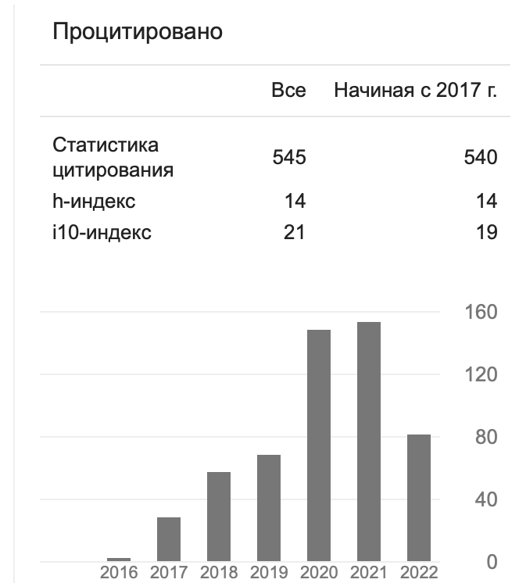
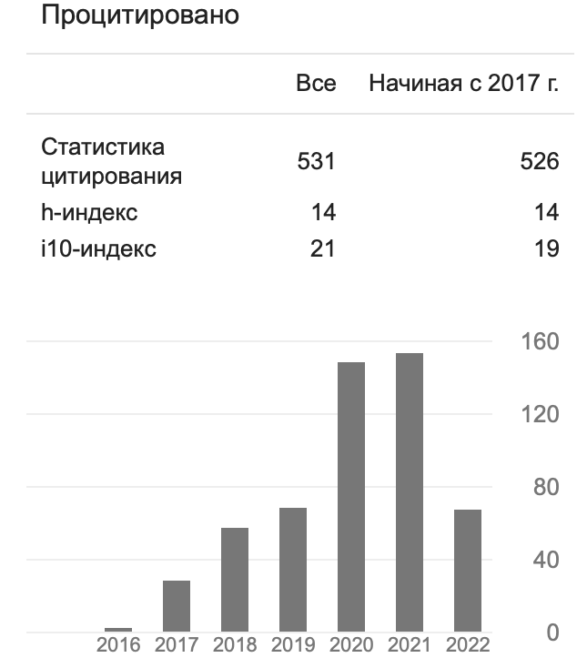

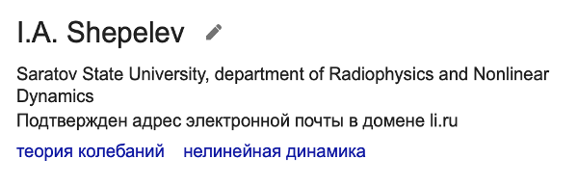
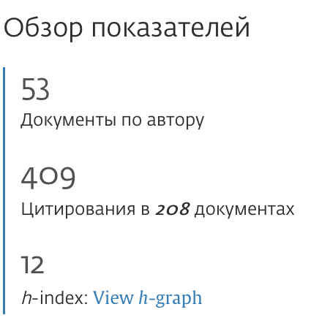

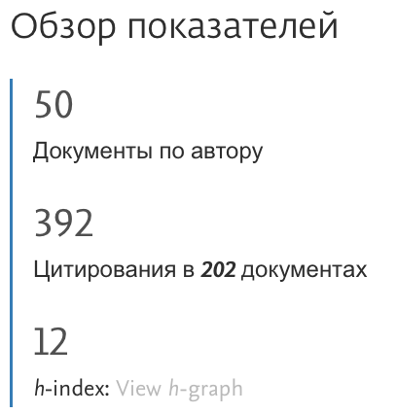



Показатели
h-индекс 14
Финалист конкурса управленцев «Лидеры России 2021-2022» по треку «Наука»

Slide 3
Перспективы биотехнологий в нефтяной отрасли
Поиск и выявление новых нефтегазовых месторождений
Увеличение нефтеотдачи пластов
Очистка почвы и воды от нефтяных загрязнений
Очистка скважинного оборудования
Очистка отложений солей в скважинном оборудований и трубопроводах

Slide 4
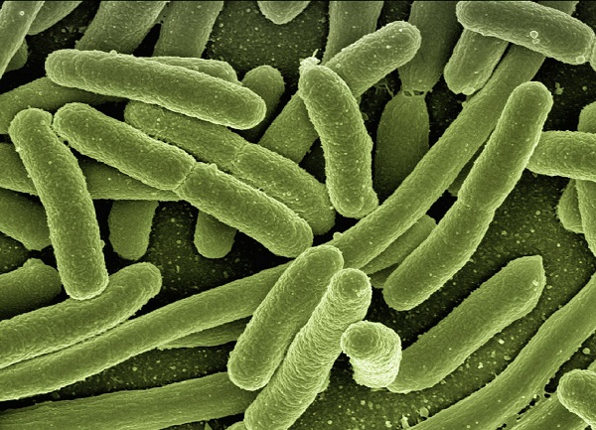

Slide 5

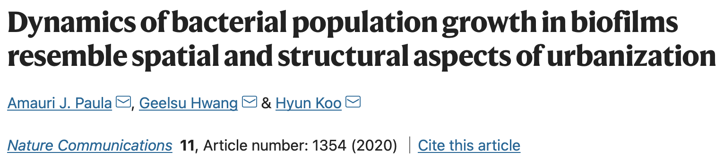

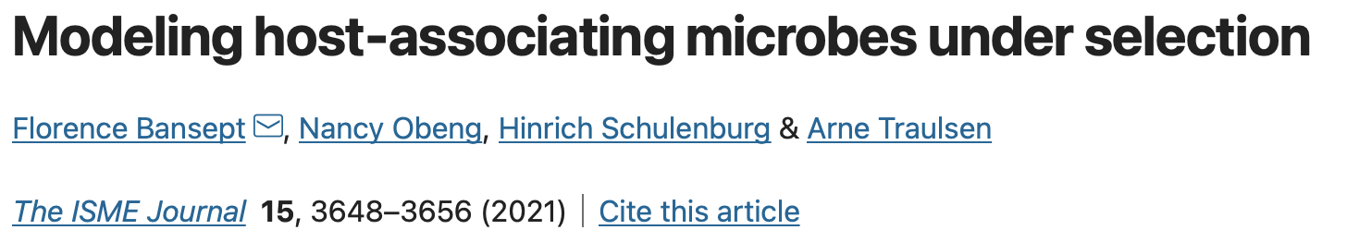

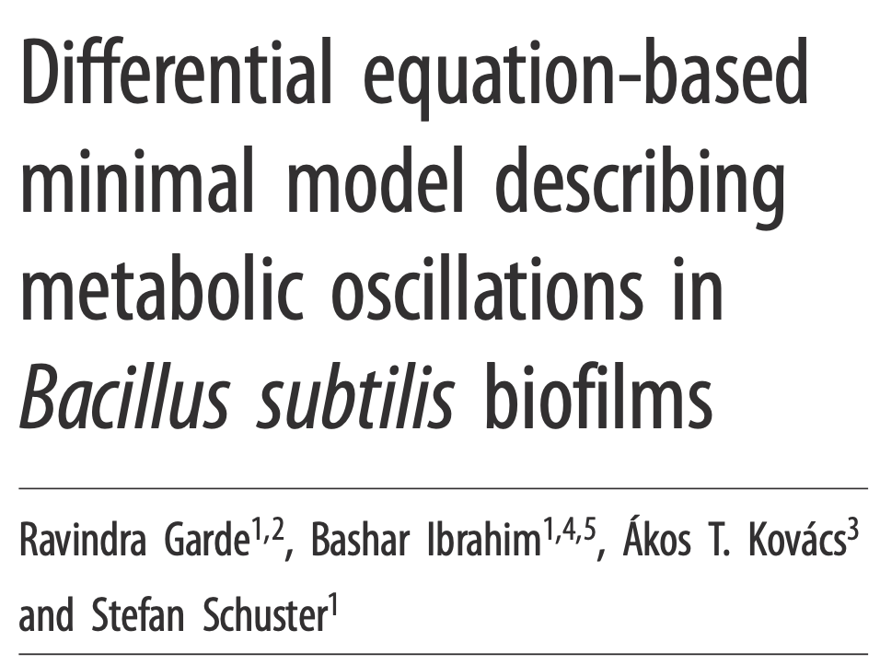
Математическое биомоделирование динамики бактерий

Slide 6
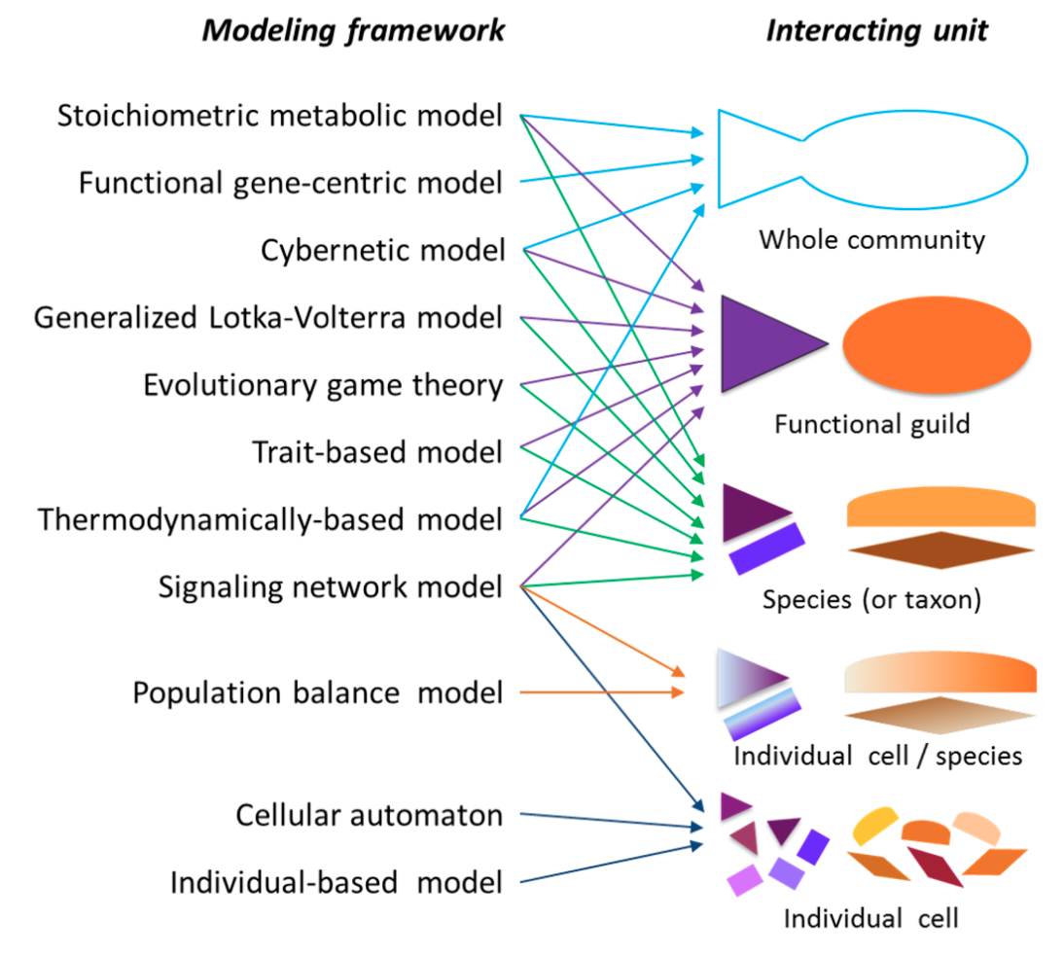

Slide 7
Разрыв между теоретической и экспериментальной наукой

Slide 8
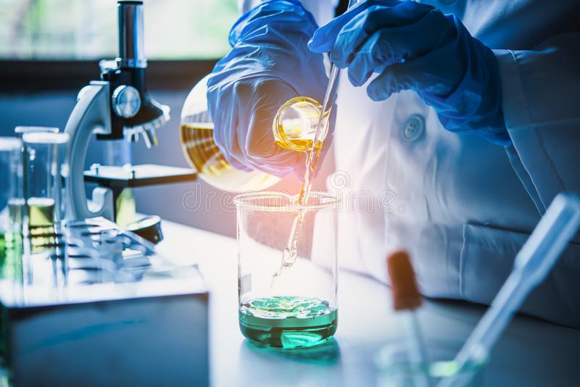
Только при непрерывном взаимодействии с экспериментаторами и совершенствованием математической модели возможен качественный многофакторный прогноз

Slide 9
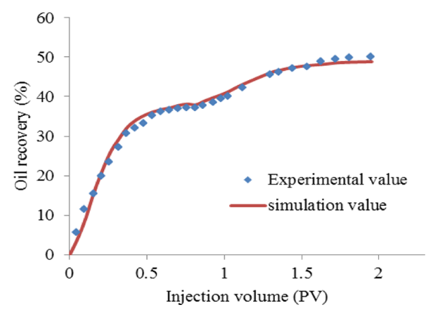
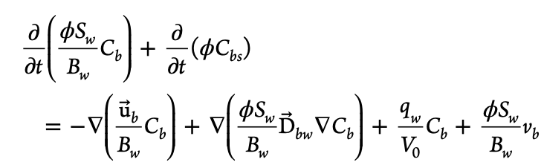
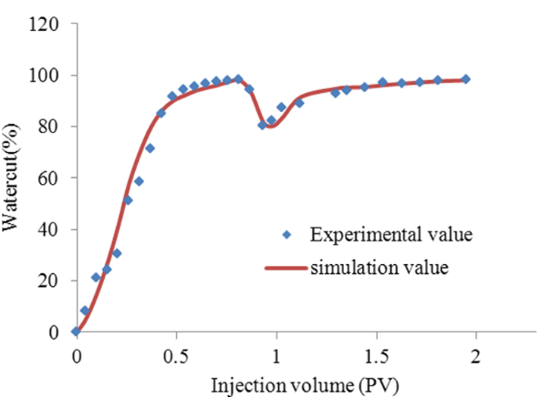
Образ результата к 12/22
Анализ существующих моделей
Получение лабораторных данных по развитию популяций бактерий
Поиск моделей, наиболее подходящих для качественного описания эксперимента. Определение значений параметров, при которых наблюдается качественное соответствие

Slide 10
Синтез многофакторных математических моделей, точно предсказывающих поведение бактерий в изменяющихся условиях окружающей среды, написание 1-3 публикаций в научных журналах из Q1.
1.5 года
Надежный прогноз
1.5 года
4-9 месяцев
Верификация и модификация моделей с использованием классических и ML методов
прогноз
Получение экспериментальных данных по динамике бактерий в лабораторных условиях
время
Поиск моделей, наиболее качественно повторяющих экспериментальные результаты
3-6 месяцев
прогноз
Получение экспериментальных лабораторных данных по динамике развития бактериальных колоний
2-4 месяца
Анализ существующих моделей
Разработка программного пакета для проведения моделирования
Начало

Slide 11
Многофакторные математические модели, которые точно предсказывают поведение бактерий в реальных условиях, обнаруживают оптимальные условия для роста бактерий, многофакторный прогноз
+1.5 года
Надежный прогноз
+6-12 месяцев
Верификация и модификация математической модели
прогноз
Получение экспериментальных данных о динамике бактериальной популяции на реальных производственных объектах
время
+4-6 месяцев
Модификация моделей с использованием гидродинамических особенностей реальных объектов для качественного совпадения с экспериментами, модификация моделей, получаемых с помощью ML
Изучение качественного совпадения результатов моделирования с экспериментами
+3 месяца
Получение экспериментальных данных по результатам исследований на реальных промышленных объектах
1.5 года

Slide 12
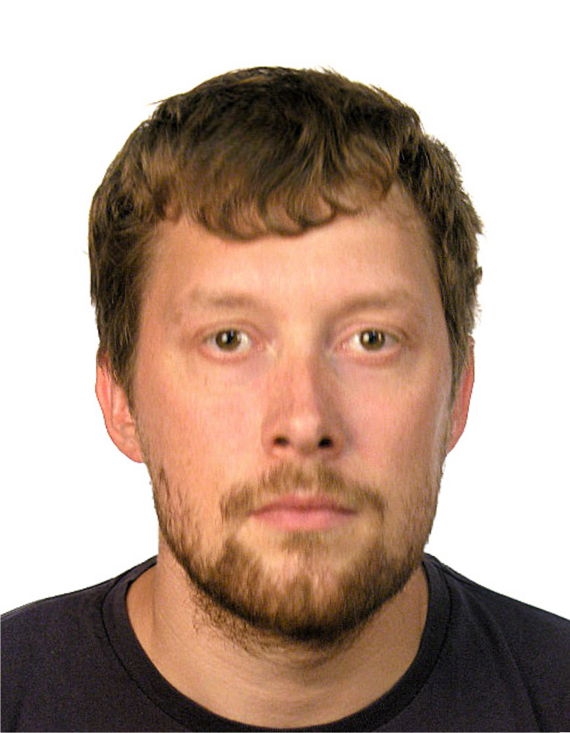
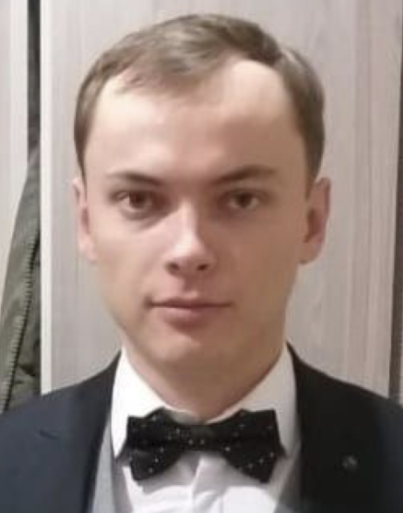


Моя команда на 1 год
Шепелев Игорь, H-индекс 12 к.ф.-м.н., руководитель
Бух Андрей,
H-индекс 10 к.ф.-м.н.
1-2 магистра из АГНИ
Базовые навыки в программировании микробиология

Slide 13
Моя команда на 2-3 год
Шепелев Игорь, H-индекс 12 к.ф.-м.н., руководитель
Бух Андрей,
H-индекс 10 к.ф.-м.н.
экспериментатор из биотеха АГНИ
2-4 магистра из АГНИ

Slide 14
Ответы на замечания
Кто будет проводить эксперимент?
Экспериментальные результаты будут получены от коллег, работающих в Биотехе АГНИ и ТатНипи;
Какие штаммы бактерий?
Модели будут выбираться исходя из полученных экспериментальных данных;
Вычислительные мощности?
На текущей работе мы обладаем достаточно большими вычислительными мощностями, которые позволят проводить нам необходимые численные расчеты;

Slide 15
Спасибо за внимание!
Email: igor_sar@li.ru
тел.: +79042441654 telegram, whatsapp

